Slide 1
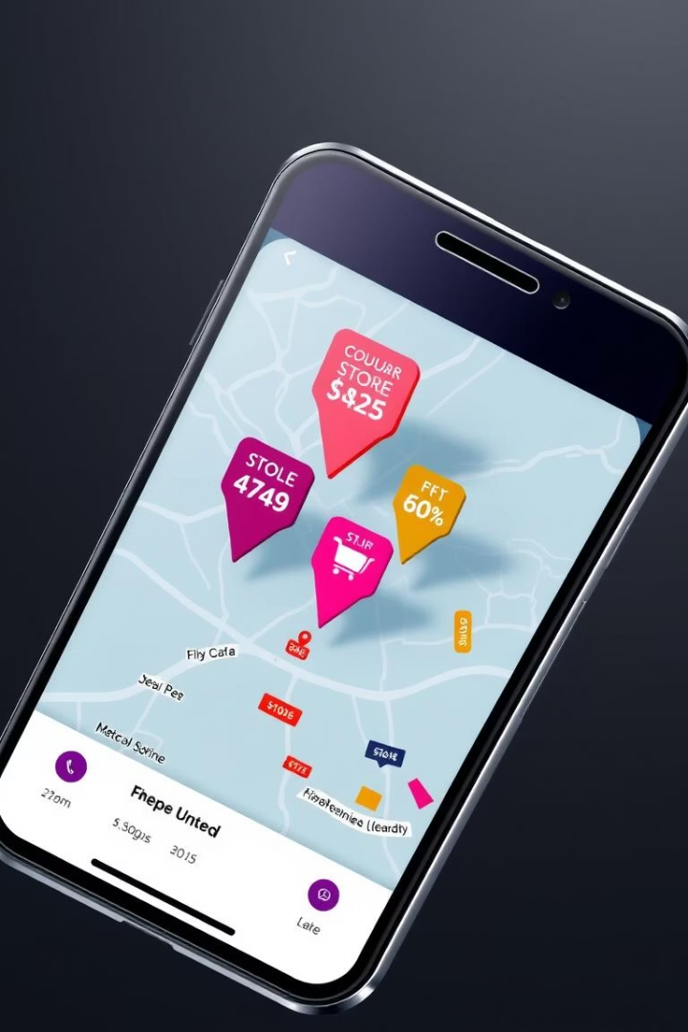
PromoSearch
André Gustavo Reitz Fleischfresser Babbingtonn Luiz Pereira Junior Eduardo Michelin Bittencourt

Slide 2
Sumário
Product Backlog
User Stories
Banco de Dados
Implementação

Slide 3
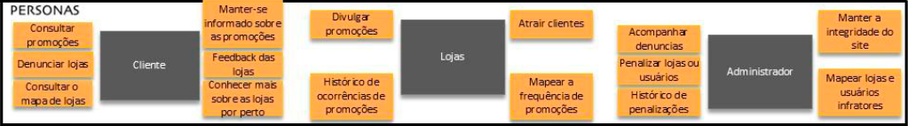
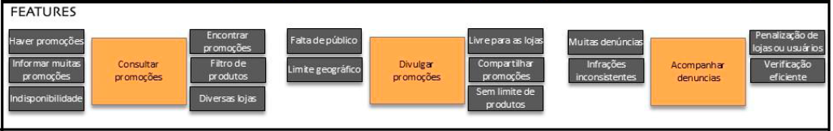
Product Backlog
PBB Canvas

Slide 4
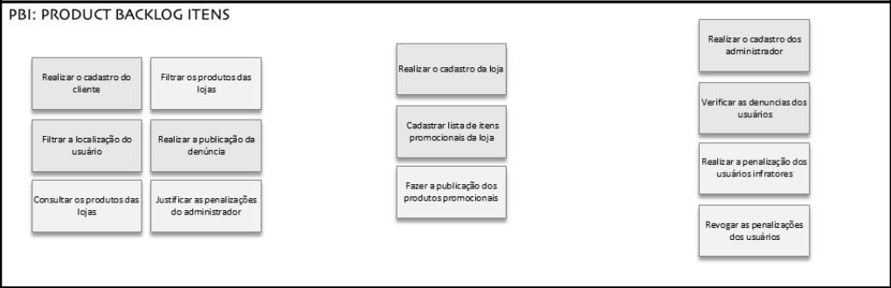
Product Backlog
PBB Canvas

Slide 5
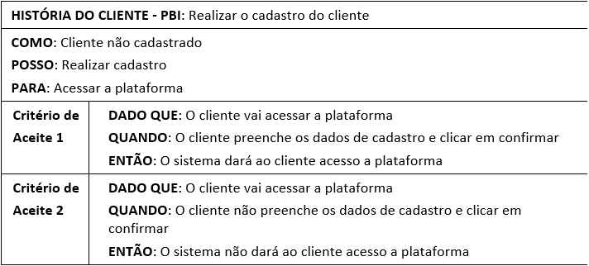
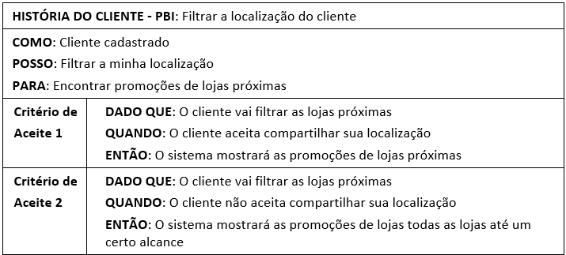
User Stories: Cliente

Slide 6
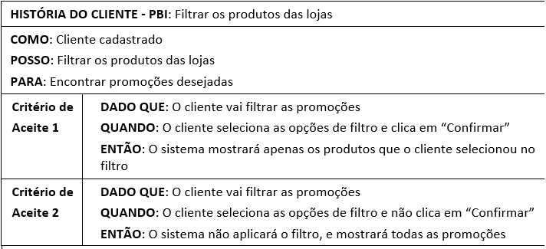
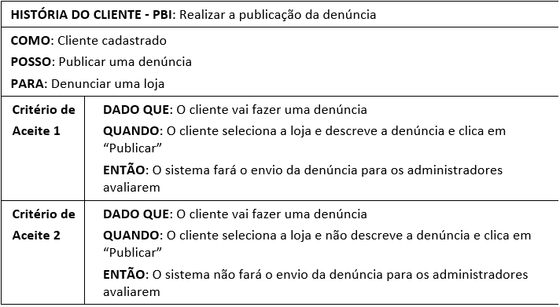
User Stories: Cliente

Slide 7
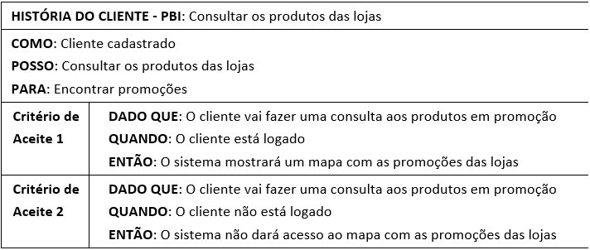
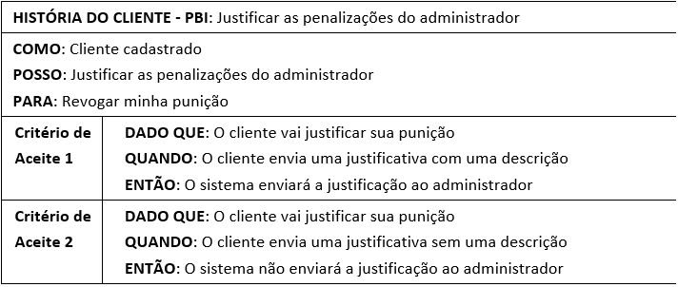
User Stories: Cliente

Slide 8
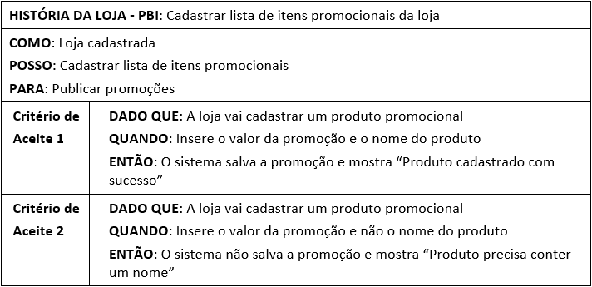
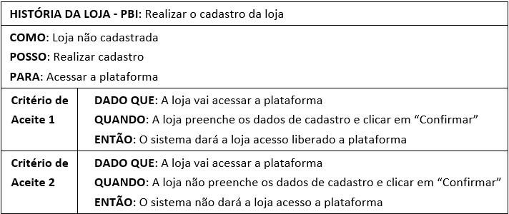
User Stories: Loja

Slide 9
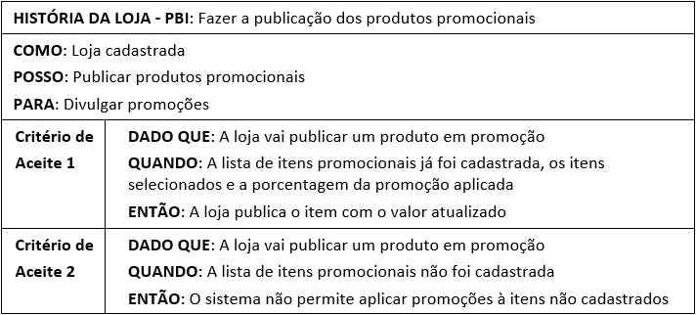
User Stories: Loja

Slide 10
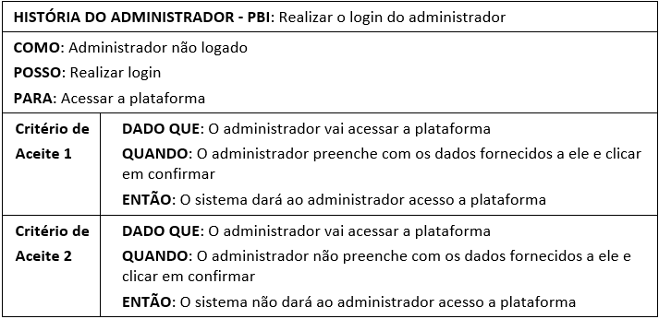
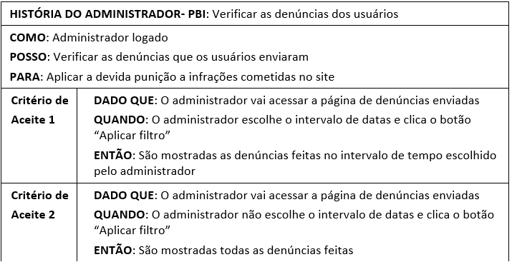
User Stories: Administrador

Slide 11
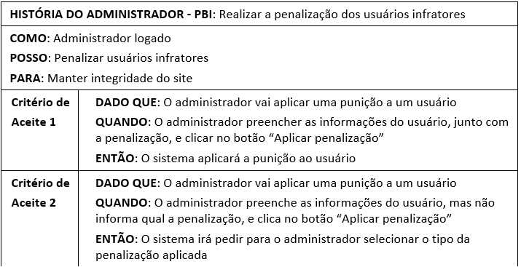
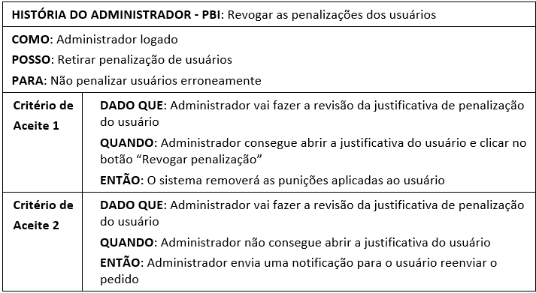
User Stories: Administrador

Slide 12
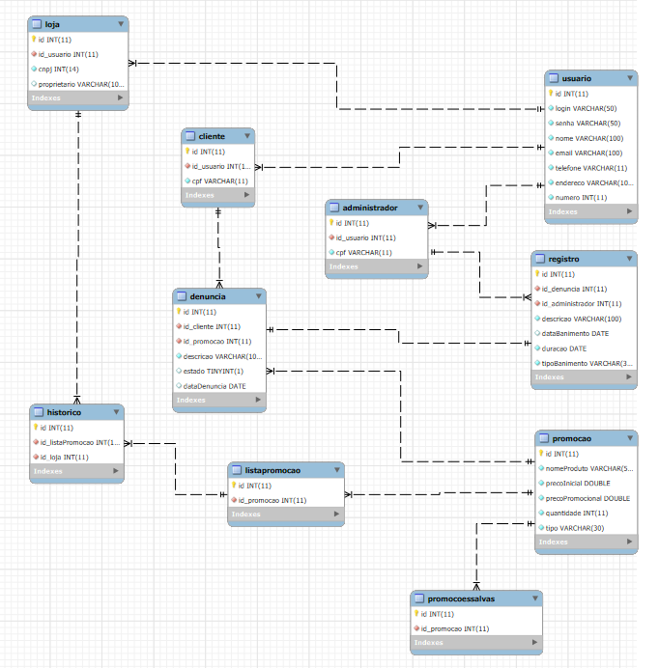
Banco de Dados: Modelo Relacional Lógico

Slide 13
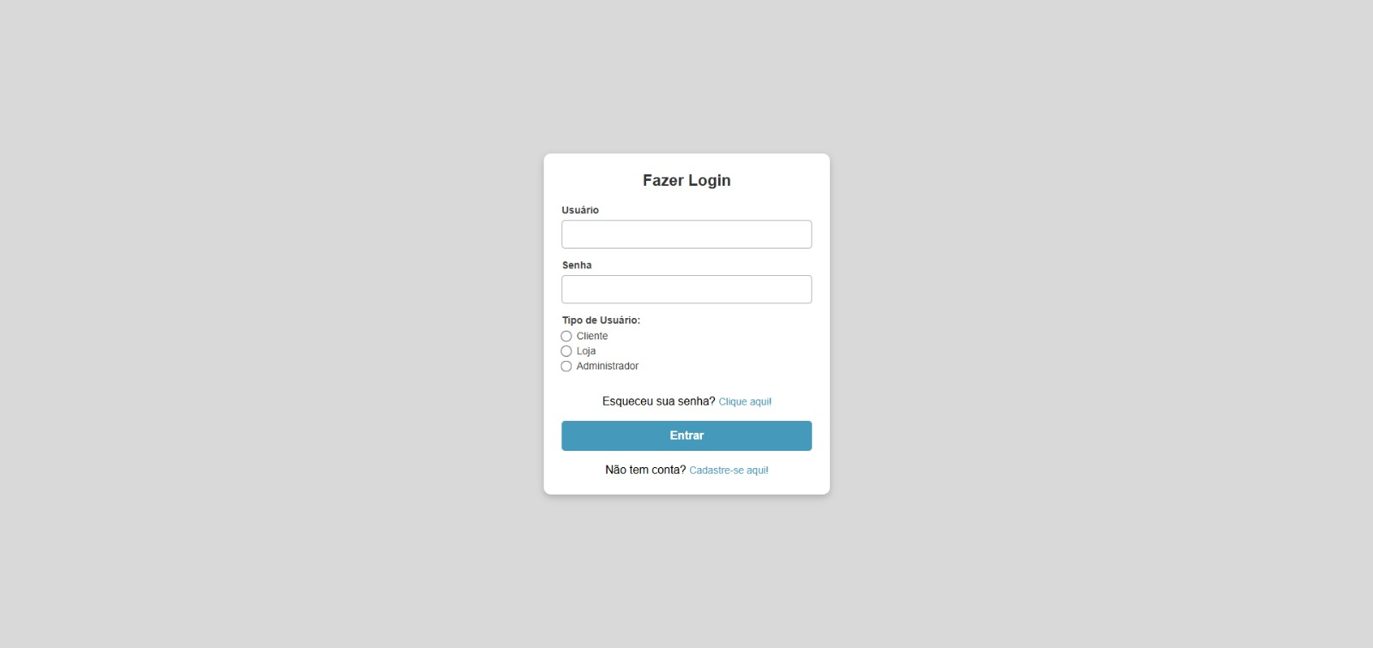
Implementação: Telas Usuários
Tela de login de todos usuários

Slide 14
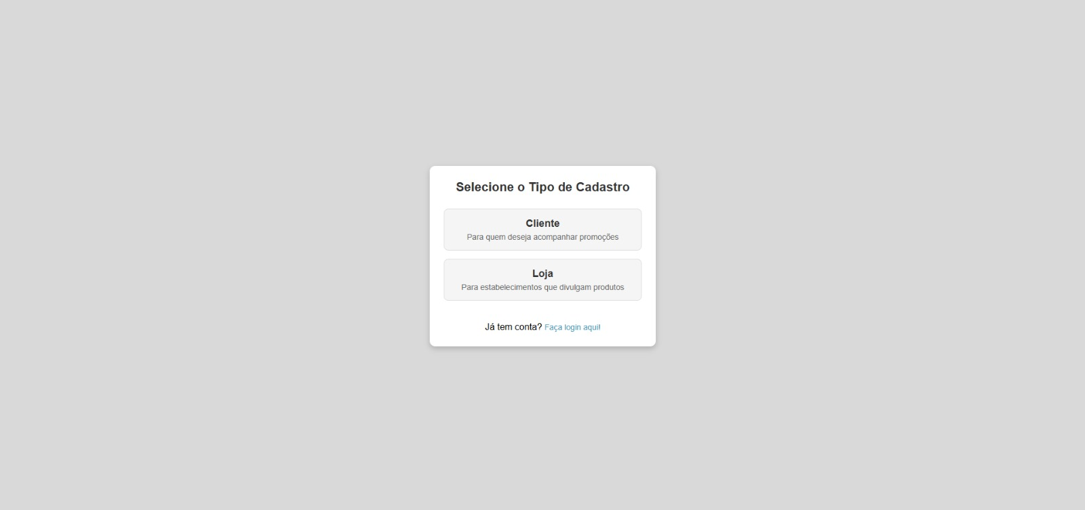
Implementação: Telas Usuários
Tela de seleção do tipo de usuário para cadastro

Slide 15
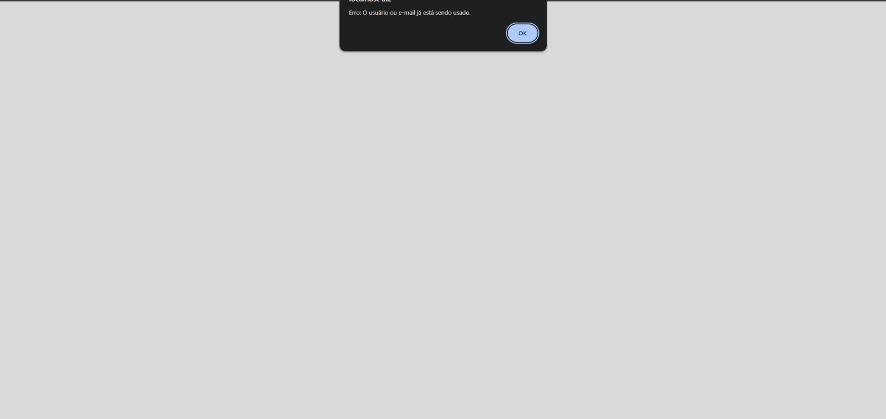
Implementação: Telas Usuários
Tela de erro cadastro/login (Erro 1)

Slide 16
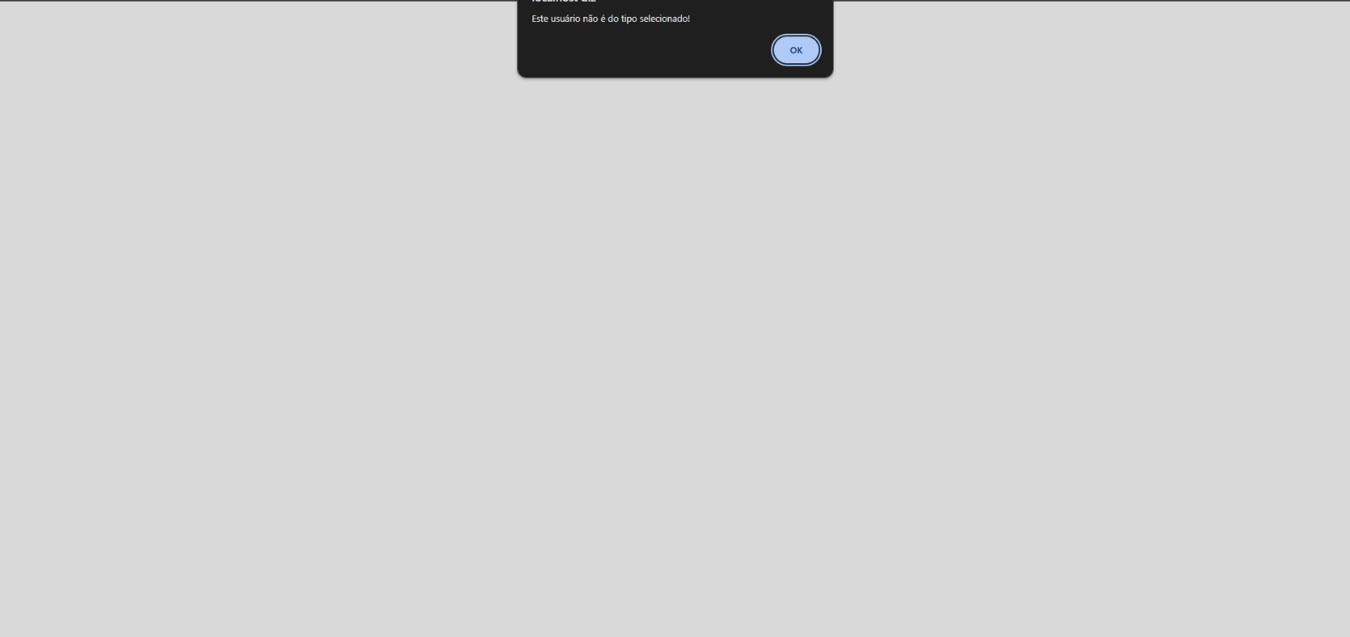
Implementação: Telas Usuários
Tela de erro cadastro/login (Erro 2)

Slide 17

Implementação: Telas Usuários
Tela de erro cadastro/login (Erro 3)

Slide 18
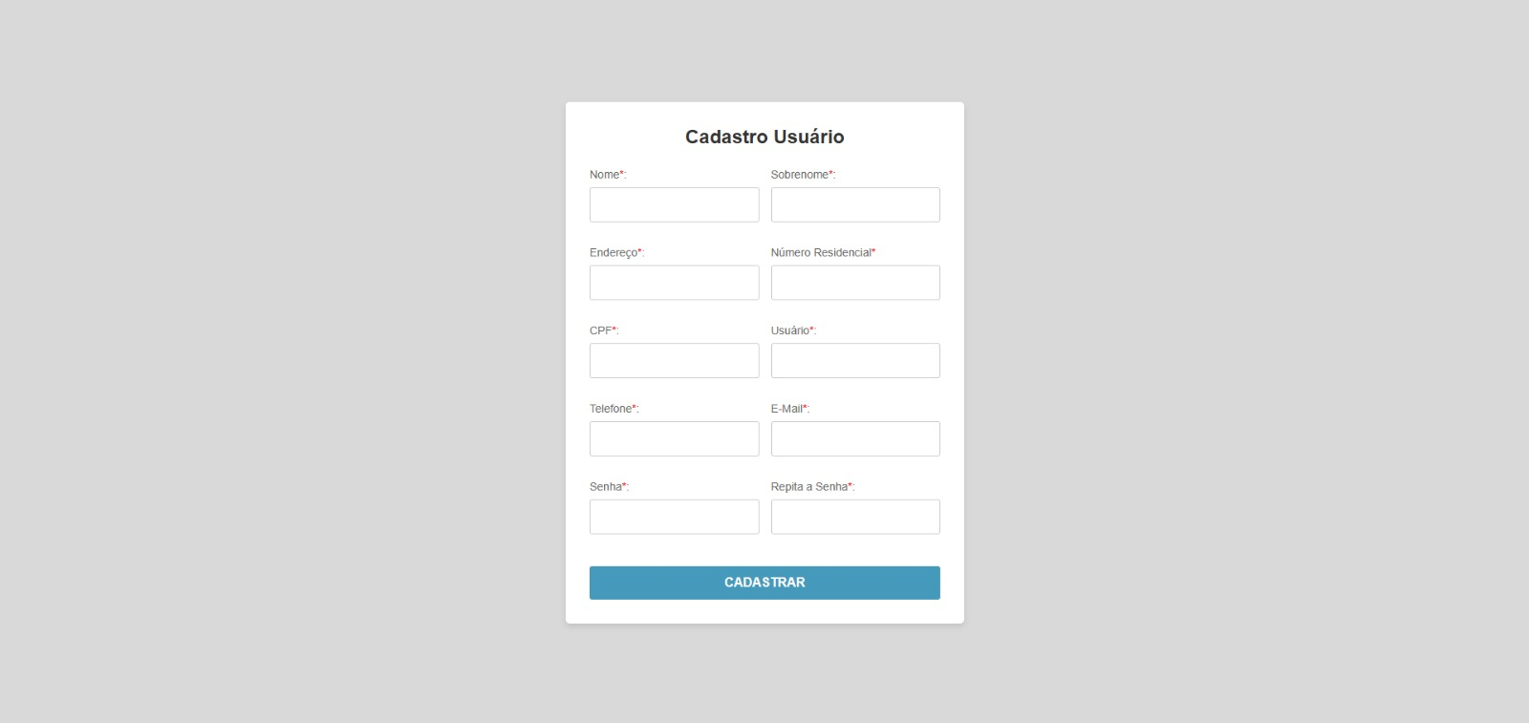
Implementação: Telas Cliente
Tela de cadastro do Cliente

Slide 19
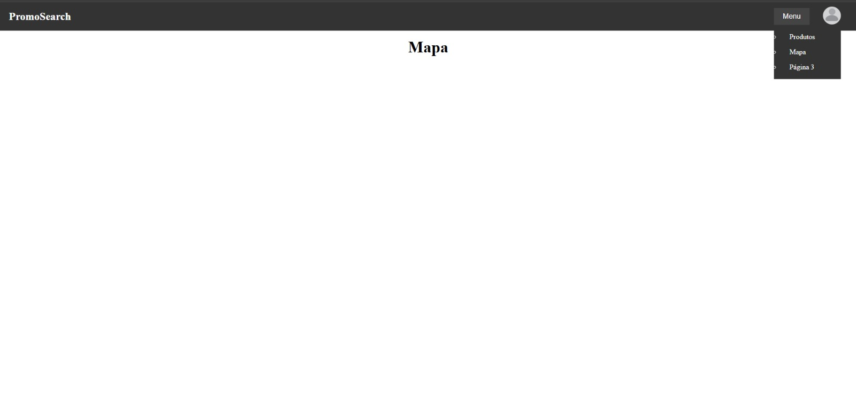
Implementação: Telas Cliente
Tela inicial do Cliente

Slide 20
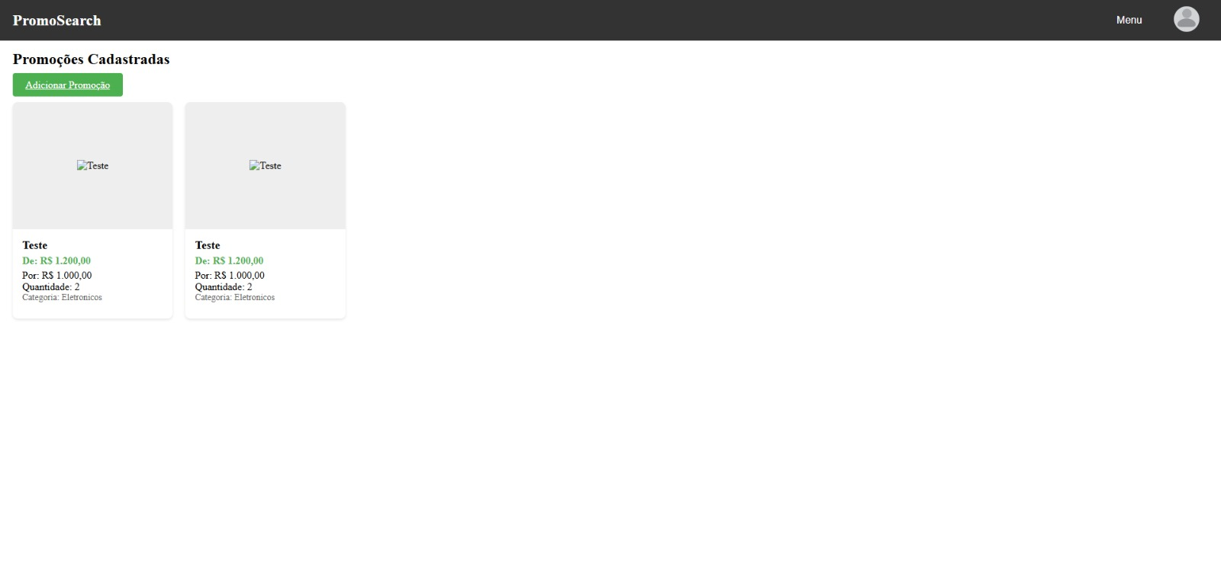
Implementação: Telas Cliente
Tela de promoções cadastradas

Slide 21
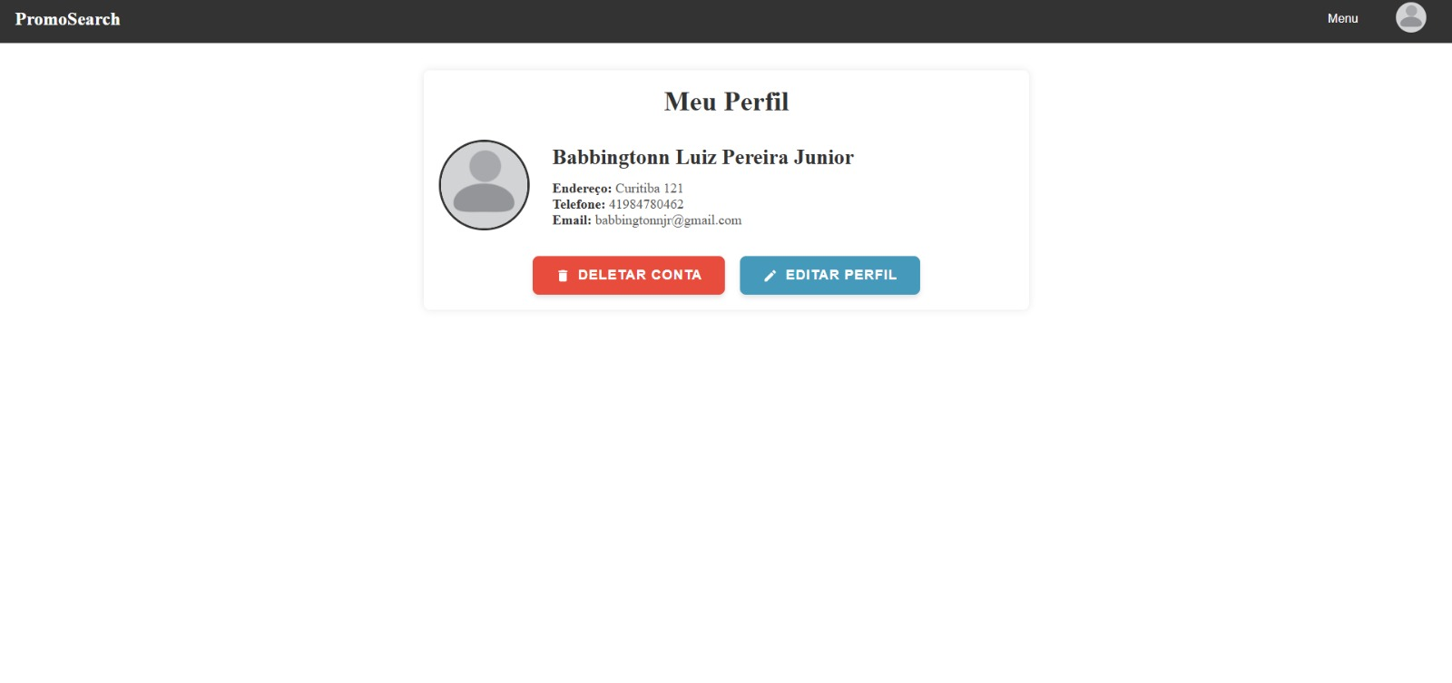
Implementação: Telas Cliente
Tela de perfil

Slide 22
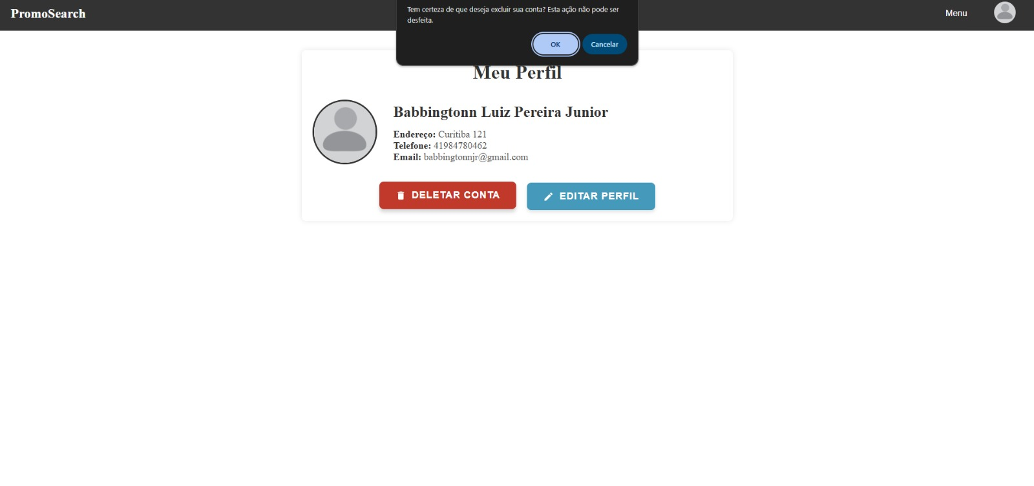
Implementação: Telas Cliente
Confirmação de exclusão de perfil

Slide 23
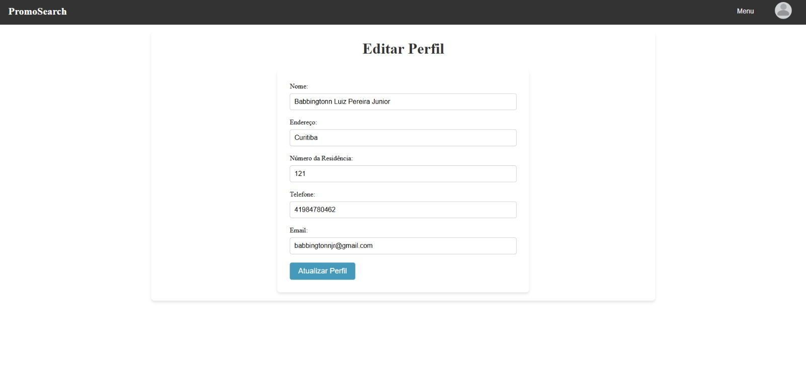
Implementação: Edição de Perfil Cliente
Tela de edição do perfil

Slide 24
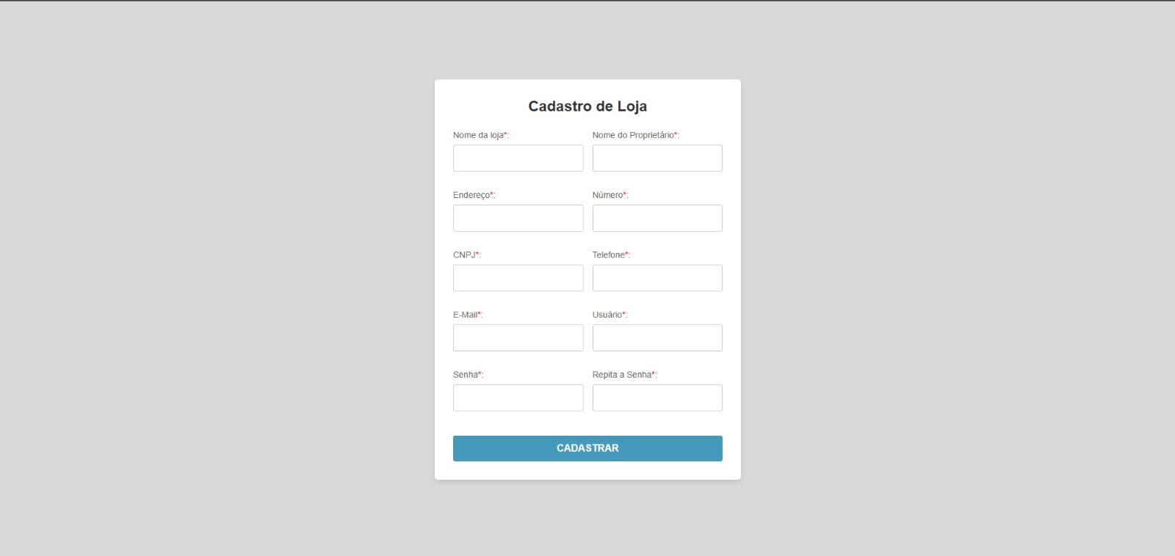
Implementação: Telas Loja
Tela de cadastro da Loja

Slide 25
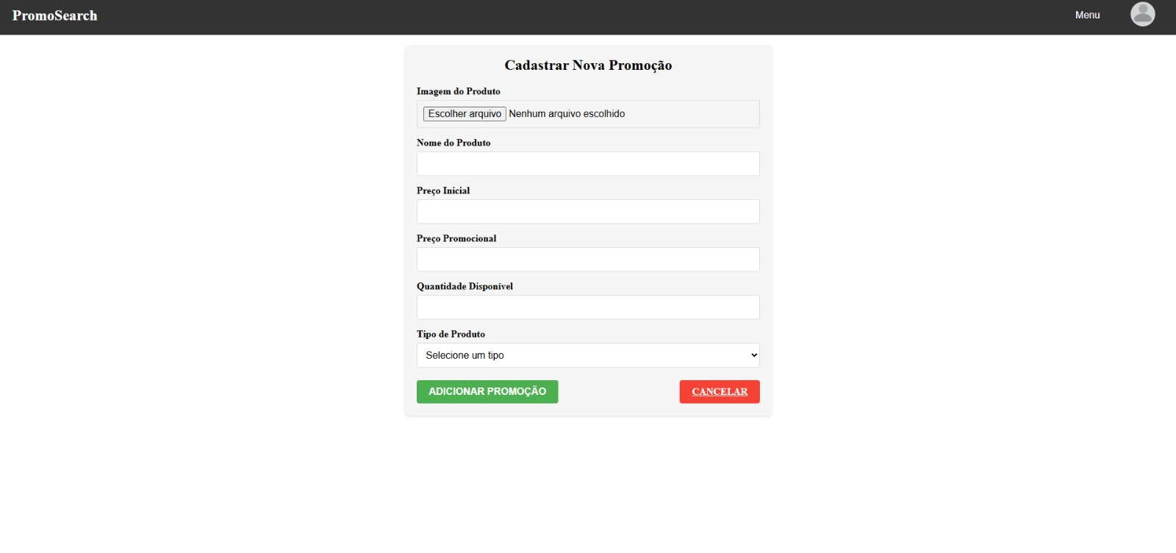
Implementação: Telas Loja
Tela de cadastro de nova promoção

Slide 26
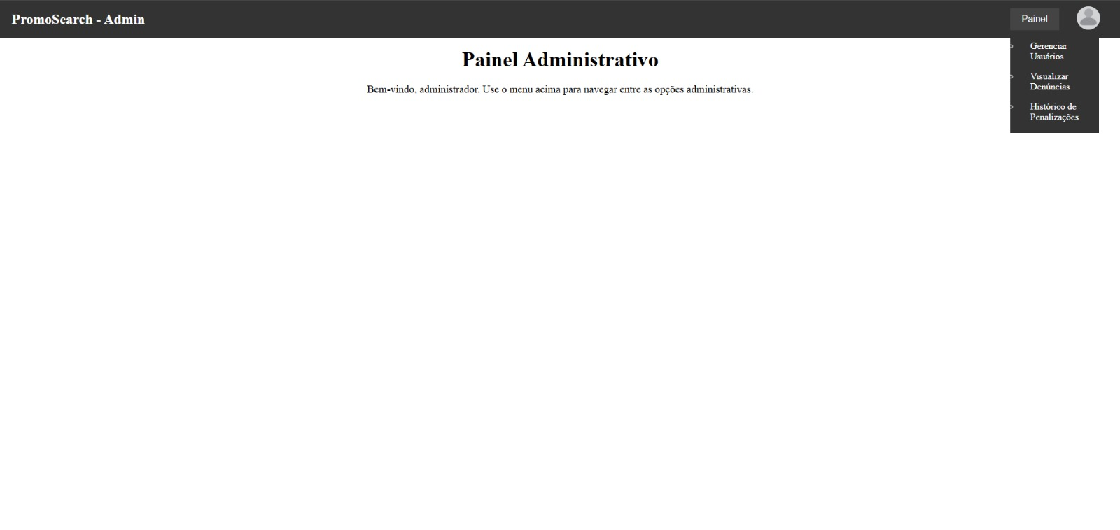
Implementação: Telas Administrador
Tela inicial do Administrador

Slide 27
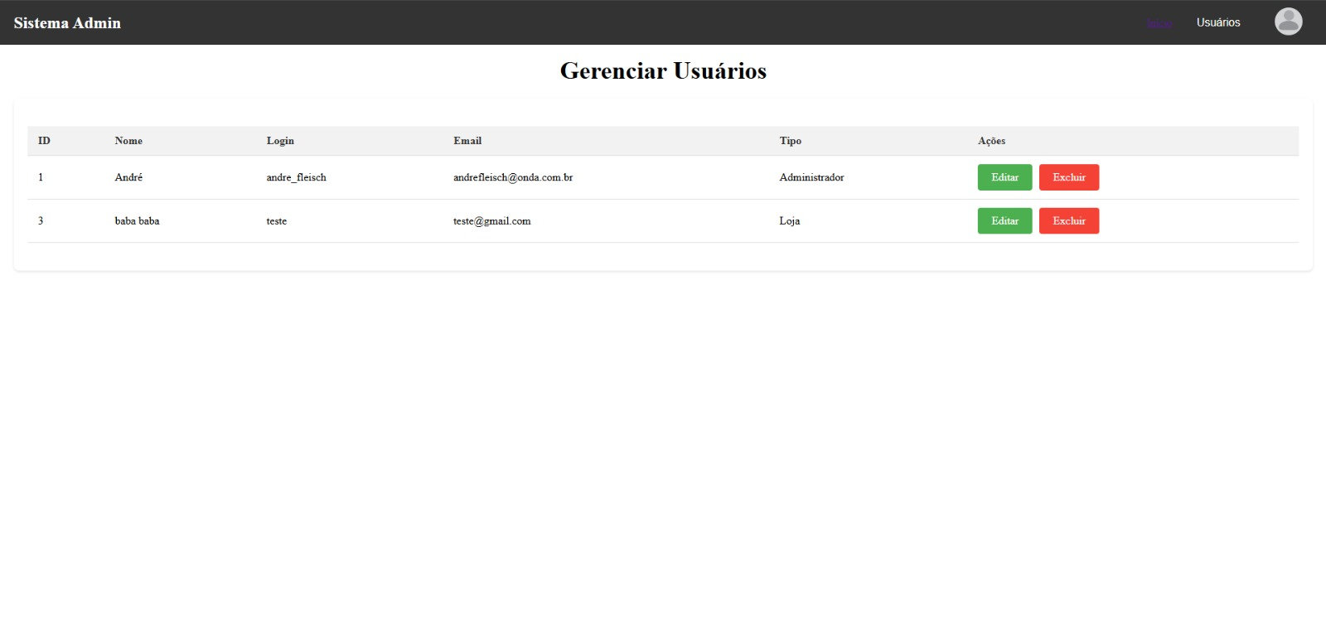
Implementação: Telas Administrador
Tela de gerenciar usuários

Slide 28
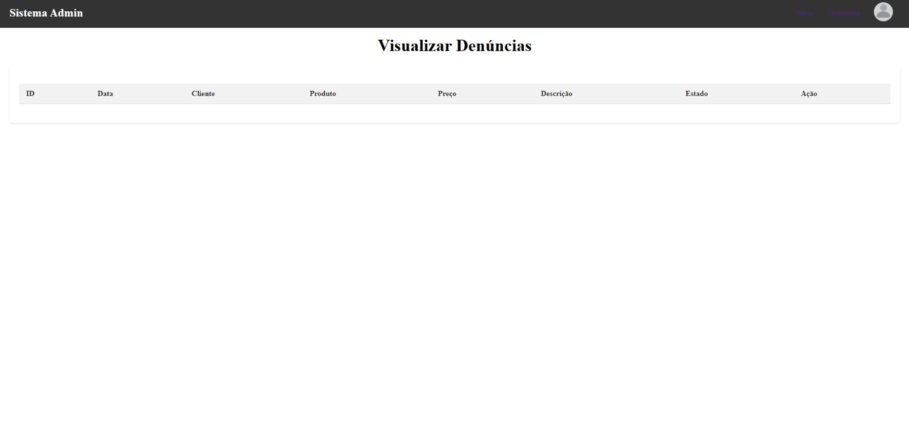
Implementação: Telas Administrador
Tela de visualizar denúncias

Slide 29
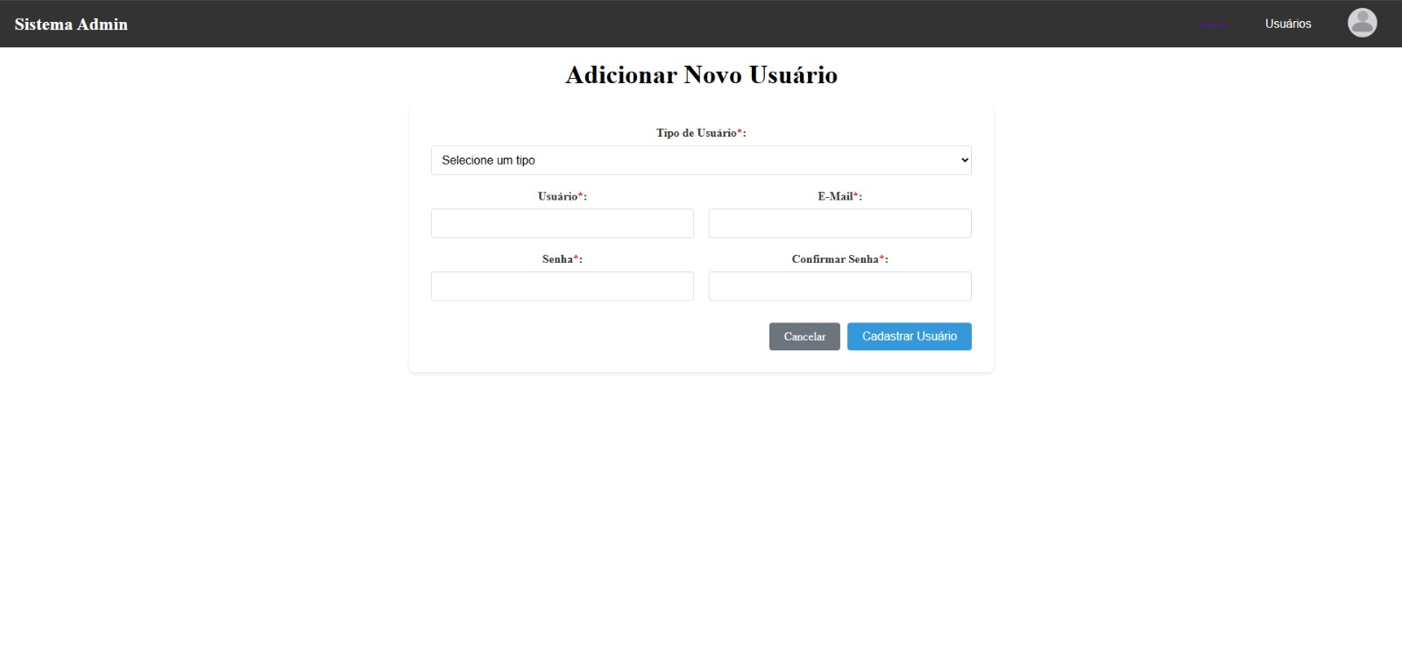
Implementação: Telas Administrador
Tela de adição de novo usuário

Slide 30
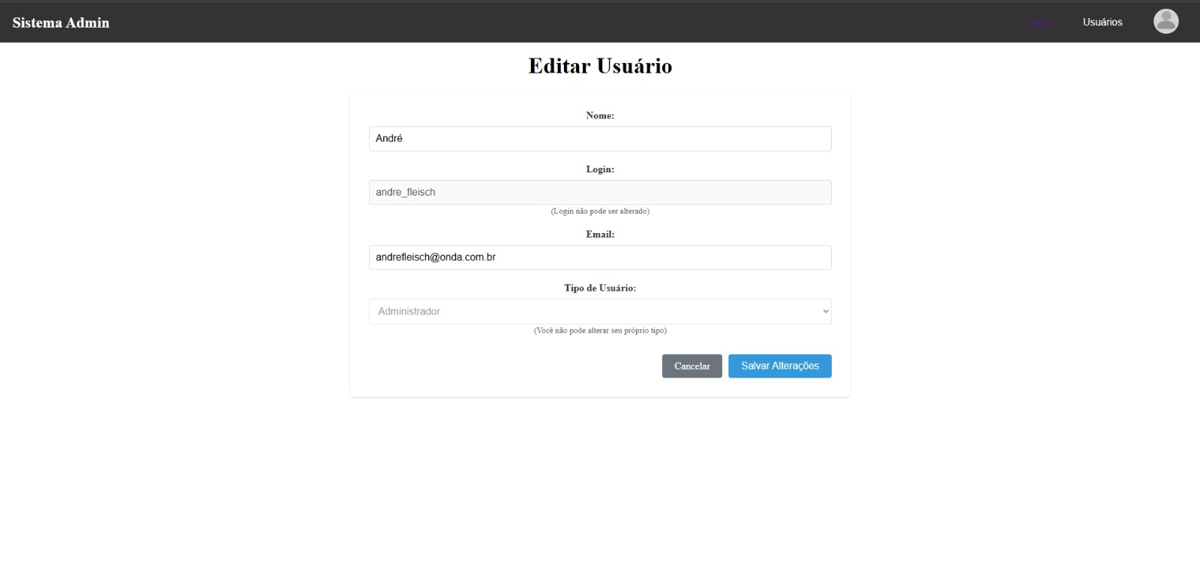
Implementação: Telas Administrador
Tela de editação de usuário

Slide 31
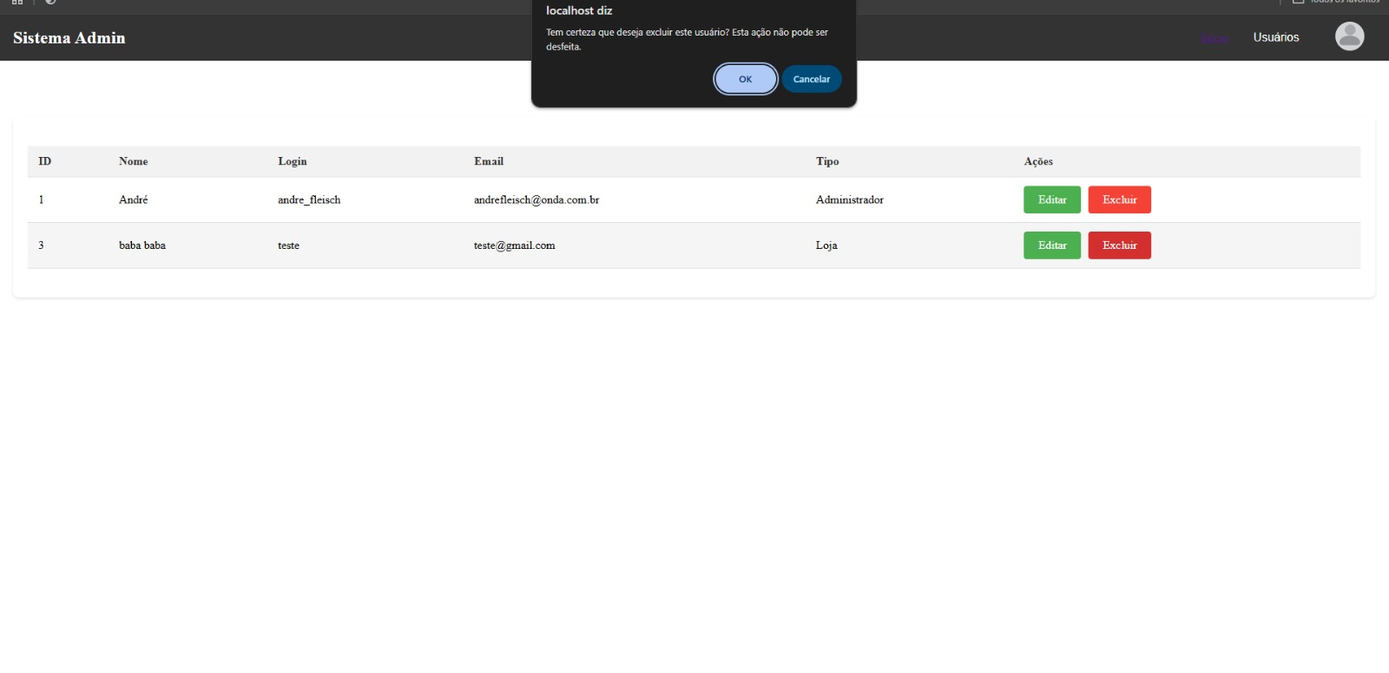
Implementação: Telas Administrador
Tela de confirmação de exclusão de usuário

